Slide 1



Trường Tiểu học Đoàn Kết
CHÀO MỪNG QUÝ THẦY CÔ
CÙNG CÁC EM HỌC SINH
ĐẾN VỚI TIẾT HỌC VẦN

Slide 2







KHỞI ĐỘNG

Slide 3














1
2
3
4
5
Notes:
Thầy cô bấm vào từng chậu hoa để chuyển đến slide nhiệm vụ
HS hoàn thành được các nhiệm vụ, bấm vào “mặt trời” để quay trở về slide chính
Sau khi hoàn thành 5 nhiệm vụ, bấm vào “đám mây” để chuyển đến slide bài mới

Slide 4

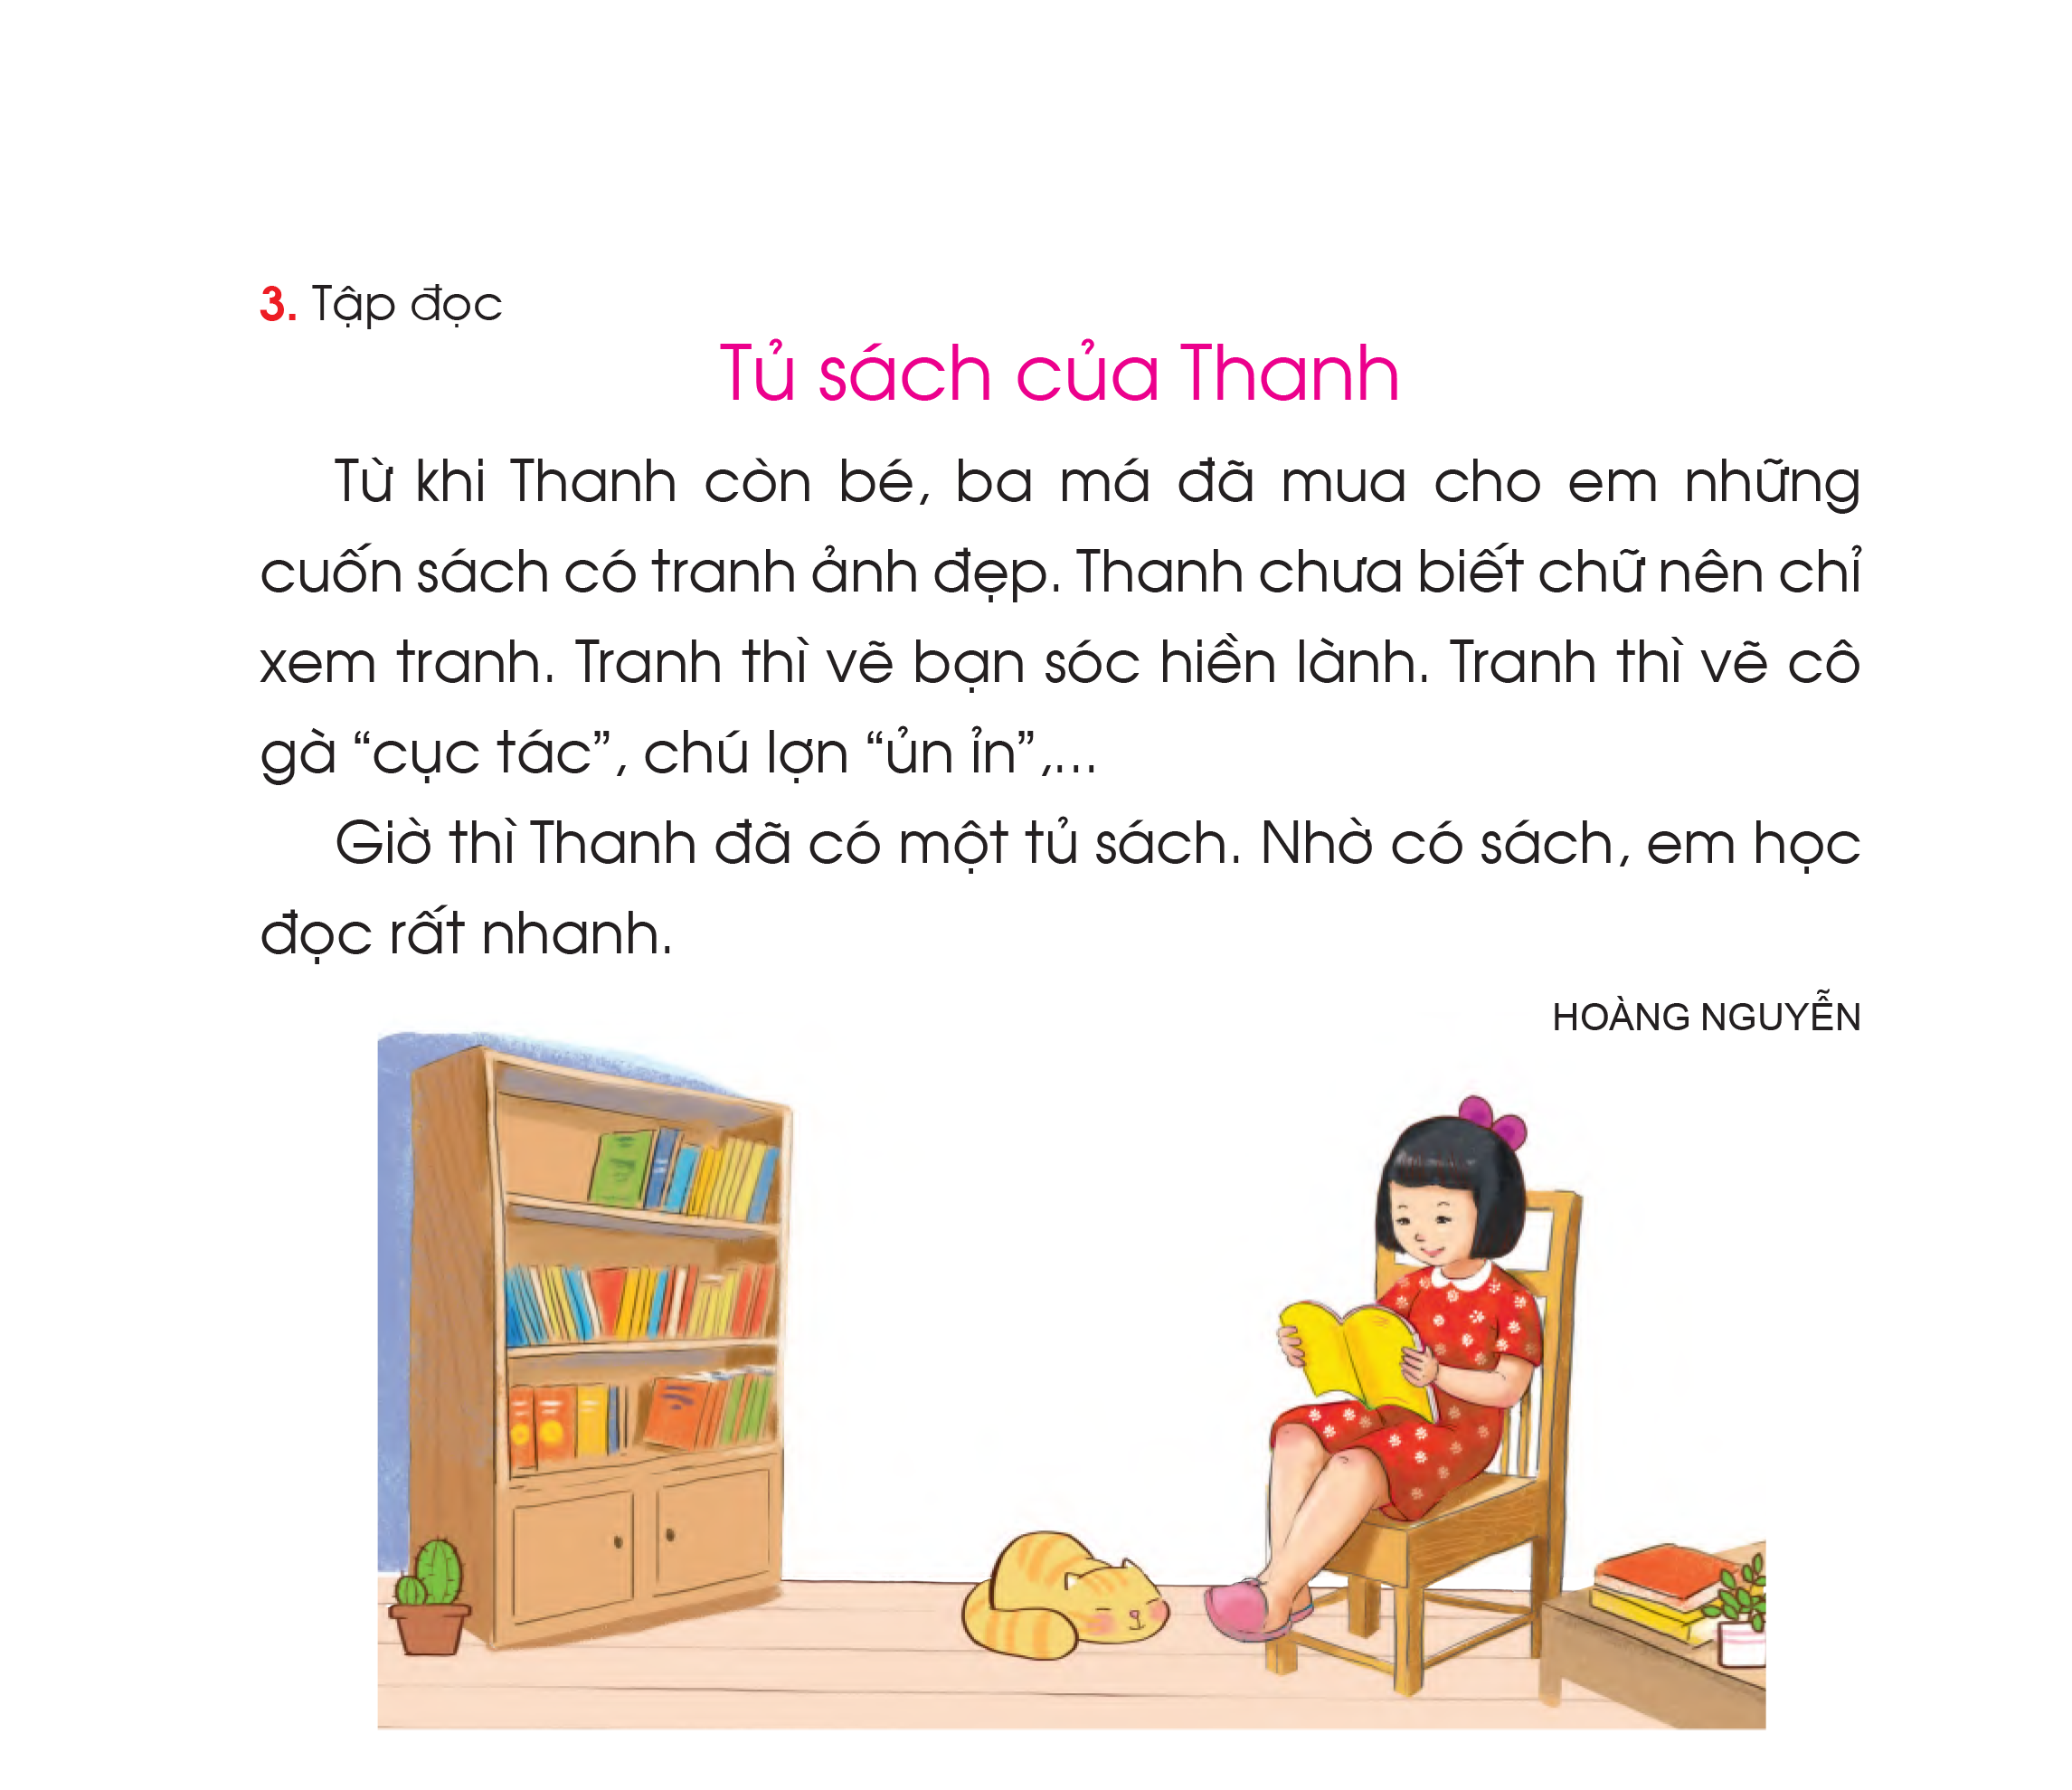
Đọc

Slide 5
Đọc

Slide 6
Tìm một tiếng có vần “anh”

Slide 7
Tìm một tiếng có vần “ach”

Slide 8
Nói một câu chứa tiếng có vần “anh”

Slide 9





Bài 95:
ênh - êch

Slide 10


ªnh
dßng kªnh
kªnh
ªnh

Slide 11
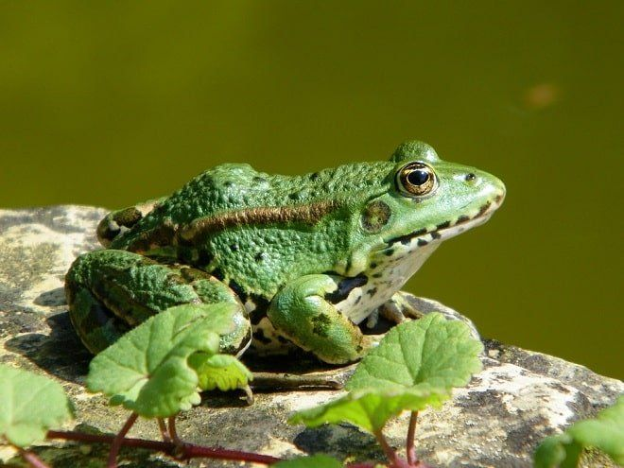
con Õch
ªch
ªch
Õch
ªch

Slide 12
ªnh
con Õch
dßng kªnh
ªch
ªch
Õch
kªnh
ªch
ªnh

Slide 13
ªnh
ªnh
ªch
ªch

Slide 14
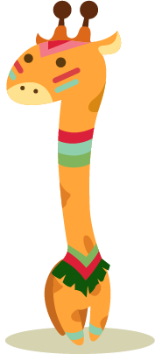
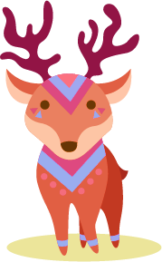
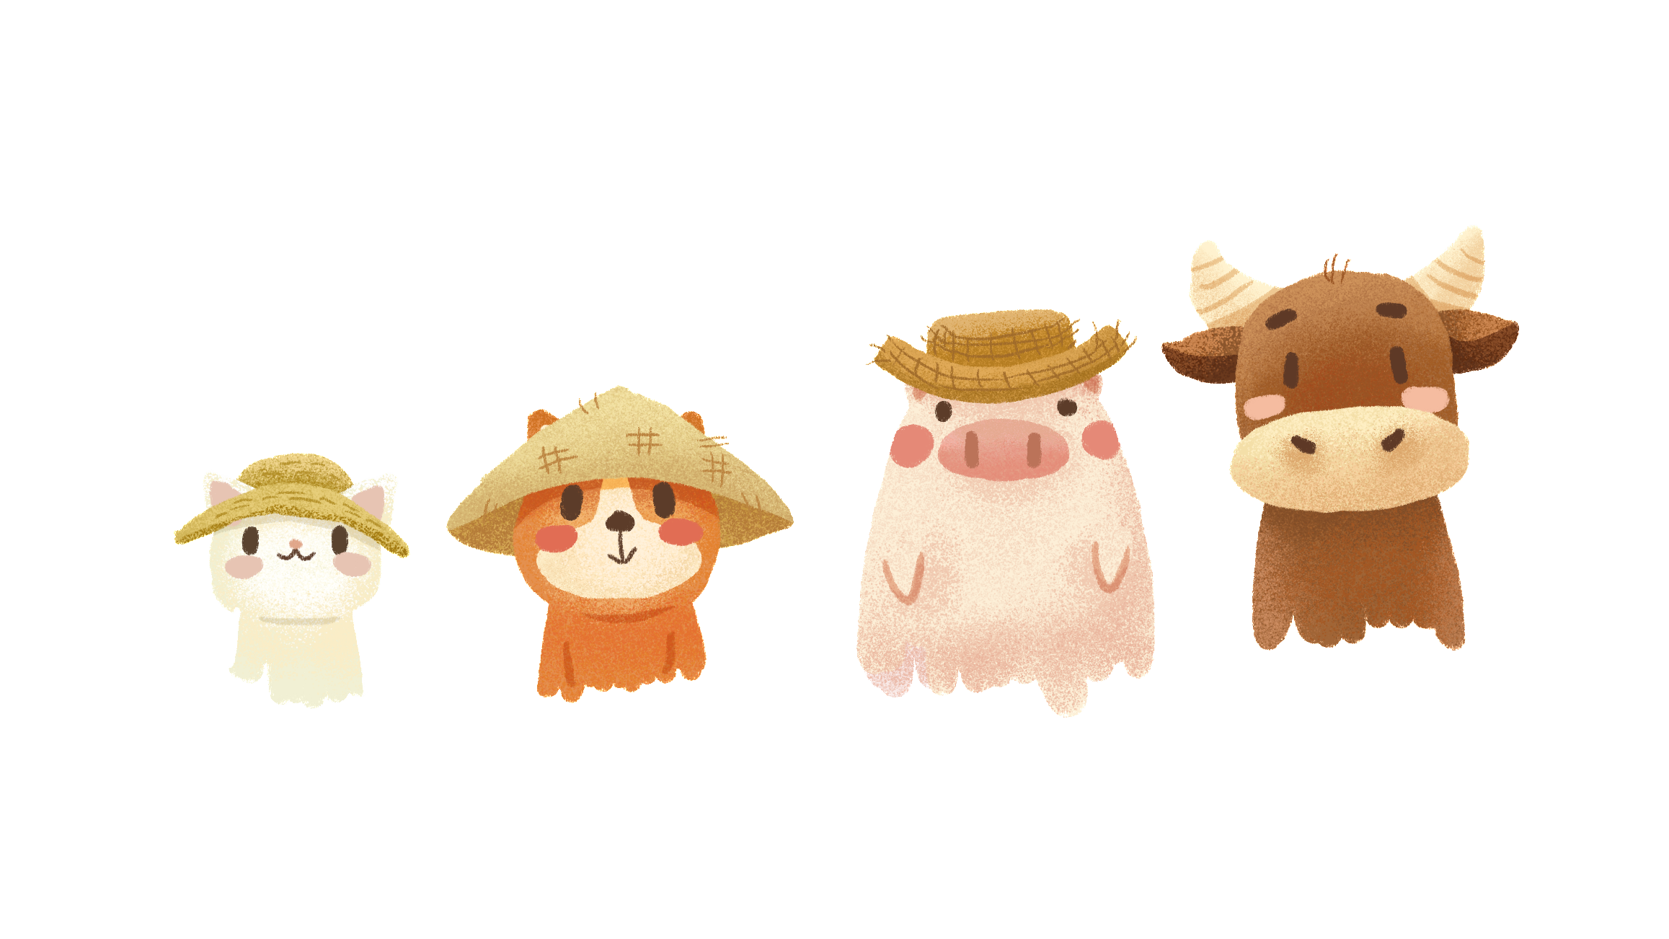

MỞ RỘNG VỐN TỪ

Slide 15
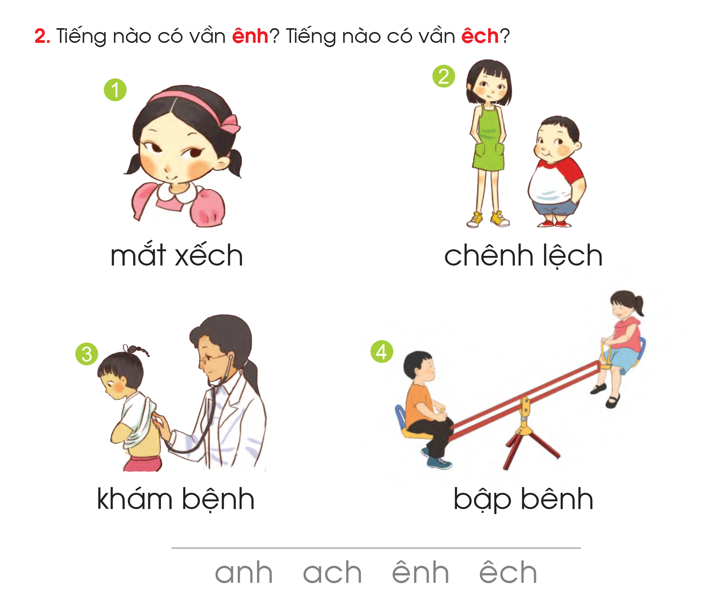
2. Tiếng nào có vần ênh? Tiếng nào có vần êch?
êch
ênh

Slide 16






TẬP VIẾT

Slide 17
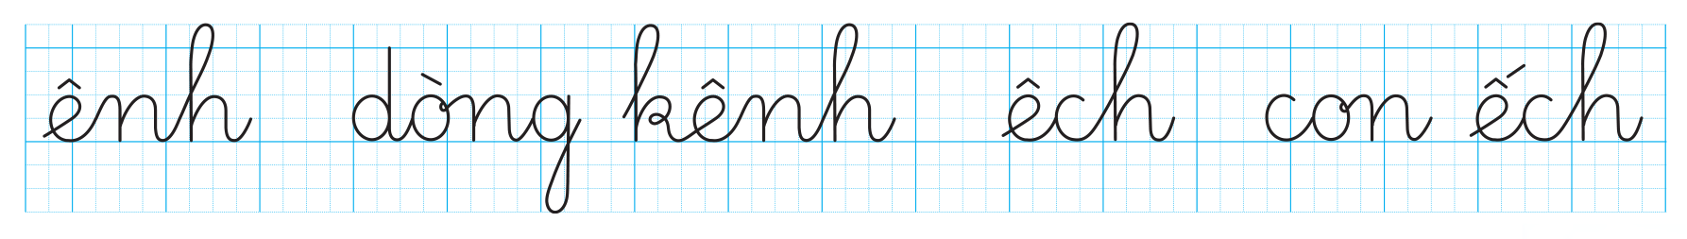

Slide 18
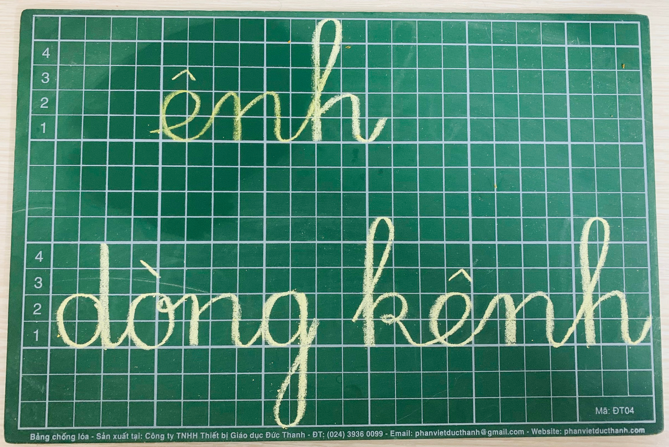

Slide 19
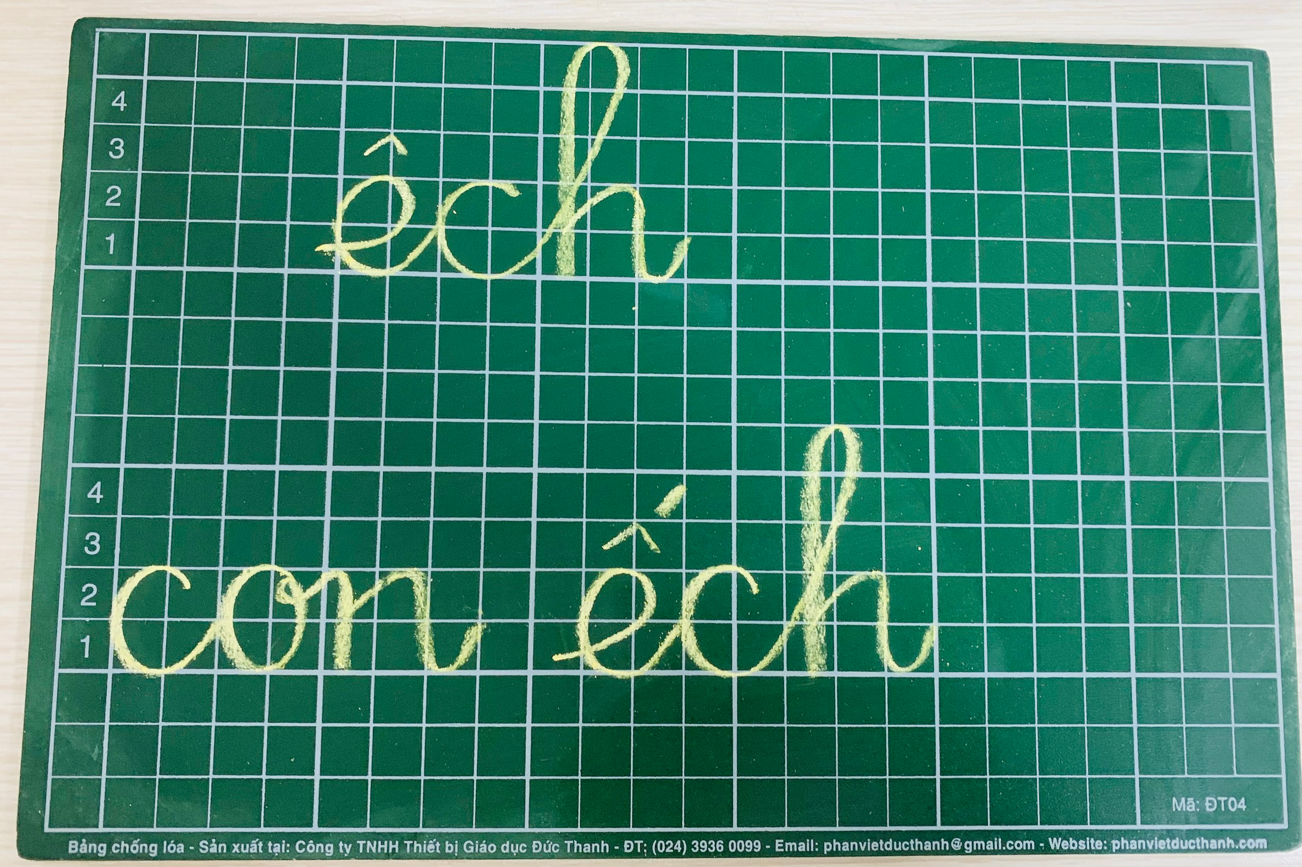

Slide 20

THƯ GIÃN

Slide 21


TẬP ĐỌC

Slide 22
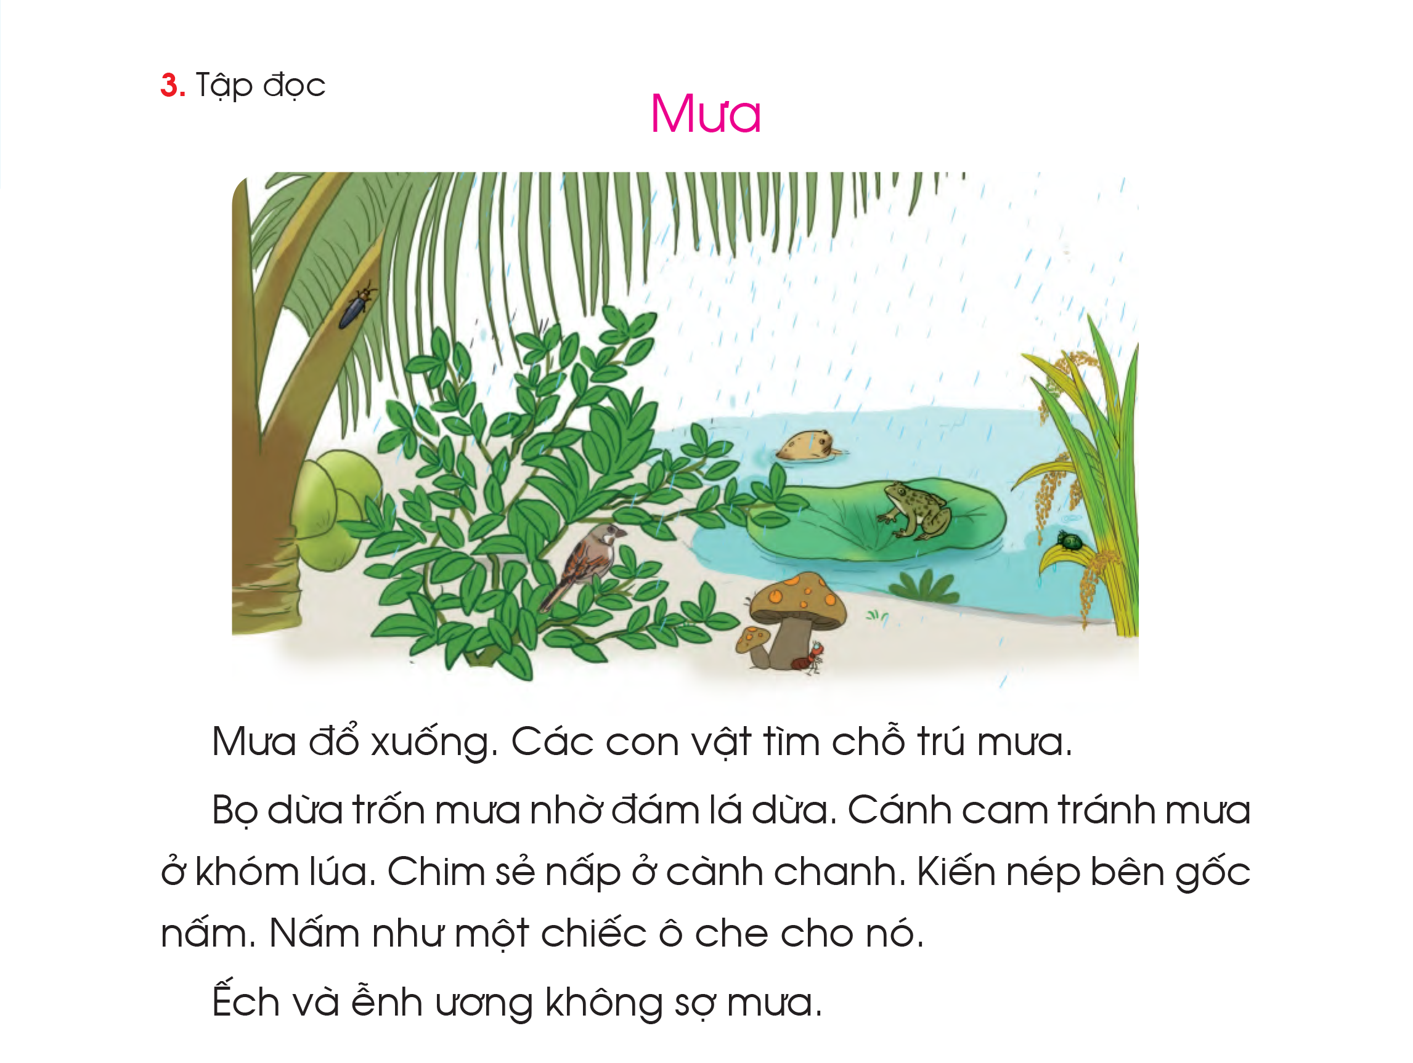
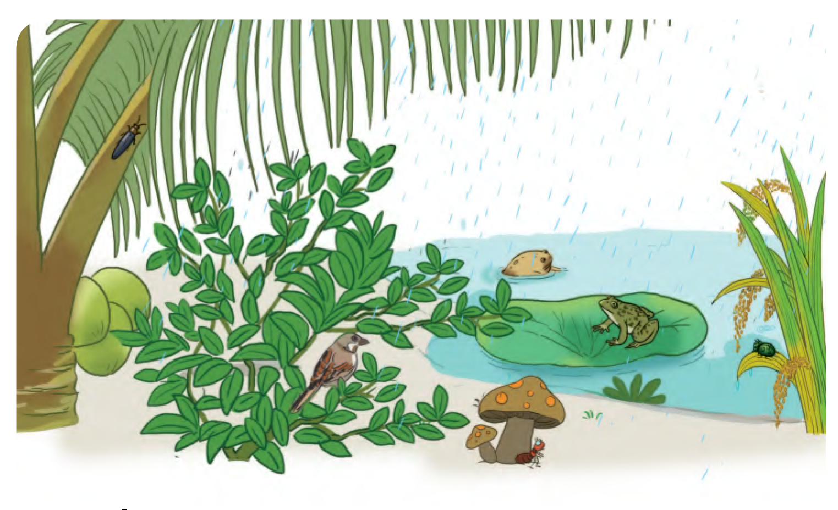

Slide 23


Slide 24
1
2
3
4
5
6
7
8

Slide 26
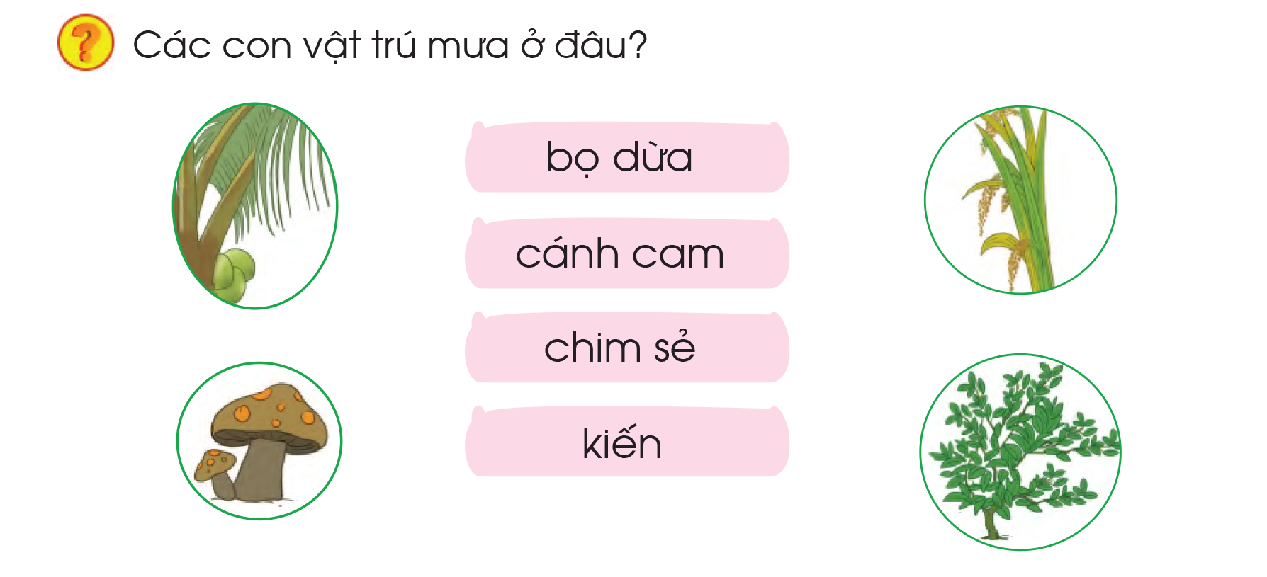
Tìm hiểu bài

